Slide 1

مَدرسَة العُطلَة الصَّيفيَّة
رِياضيّات
الصَّف الرّابع
هَندسَة
مُحيط وَمِساحَة المُستَطيل

Slide 2


أكبَر حاصِل ضَرب
نَحسِب المساحة
نَشاط خارِج الصَّف
ماذا يَحدُث لِلمِساحَة
نَشاط افتِتاح-
حِساب مِساحات

Slide 3
في حيّ الزُّهور
يَسكُن رامي وَيوسف في حيّ الزُّهور.
لَدى كلّ واحِد مِنهما حَديقة مُستطيلَة في واجِهَة المَنزِل.
طول ضِلعين مُتَجاوِرَين في حَديقة رامي 7 م وَ- 3 م .
طول ضِلعين مُتَجاوِرَين في حَديقة يوسف 8 م وّ- 2 م .
قامَ كلّ مِن رامي ويوسف بِبناء جِدار شبكِيّ حَول حَديقته.
لأيّ حَديقَة يوجَد جِدار أطوَل؟
من أوراق عمل شهر تشرين الثاني - الصفوف الرابعة

Slide 4
بعد عدَّة سَنوات، قرََّر كلّ مَن رامي وَيوسف تَبليط الحَديقة المَوجودَة في واجِهة مَنزِله.
أبعاد البَلاطات المُعدَّة لِلتَّبليط هي 1 م × 1 م (1 م²)
لقَد تَذكَّرا أنَّ لِحَديقتَيهما مُحيط مُتَساوٍ.
ادَّعَيا أنَّهُما سَيحتاجان إلى شراء نَفس عَدد البَلاطات لِتَبليط حَديقتَيهما.
ما رأيكُم؟ عَلِّلوا إجابَتكُم.
من أوراق عمل شهر تشرين الثاني – الصفوف الرابعة

Slide 5
وَزِّعوا على التَّلاميذ خُيوطًا بِطول 20 سم، وَاطلُبوا مِنهم بِناء جَميع الحَدائِق المُستَطيلَة المُمكِنَة التي مُحيطها 20 سم (أطوال أضلاع المُستطيلات أعداد صَحيحَة).
نَظِّموا النَتائِج في جَدول.
ما هي أبعاد الحَديقَة المُستَطيلَة ذات المِساحَة الأكبَر؟
الضلع أ | الضلع ب | مِساحة المُستطيل | الفَرق بين أطوال أضلاع المُستطيل

Slide 6
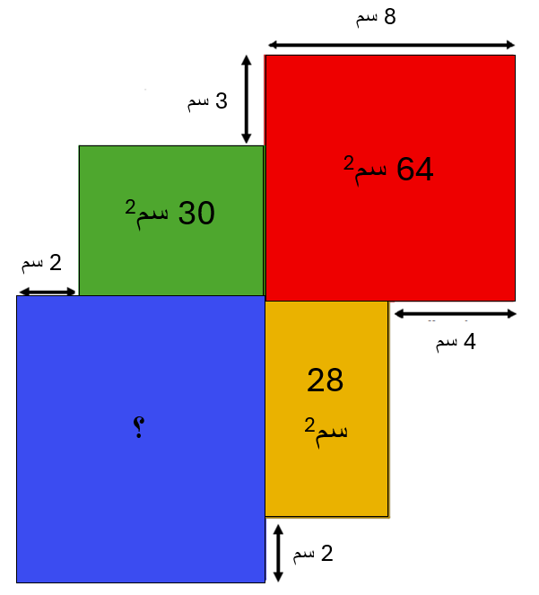
أمامَكُم أربعَة مُستَطيلات.
استَعينوا بِالمُعطيات التي في الرَّسم
وَاحسِبوا مِساحَة المُستطيل الأزرَق.

Slide 7
أمامَكُم أربَعة أرقام: 3، 4، 5، 6
كَوّنوا مِن هذه الأرقام عَددين كلّ مِنهُما مُكوَّن مِن مَنزلِتَين بِحَيث يَكون حاصِل ضَربهما أكبَر ما يُمكِن.

